Slide 1
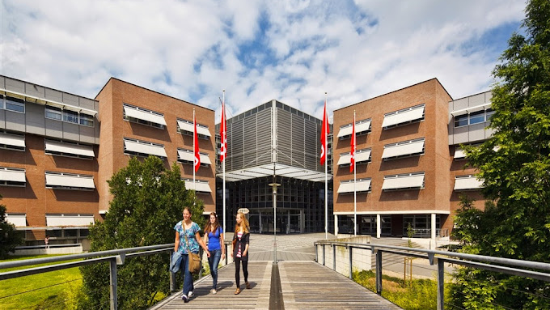
Zuyd HBO Project
Keano van der Erf, Jurre Dingena, Twan Jaspar

Slide 2
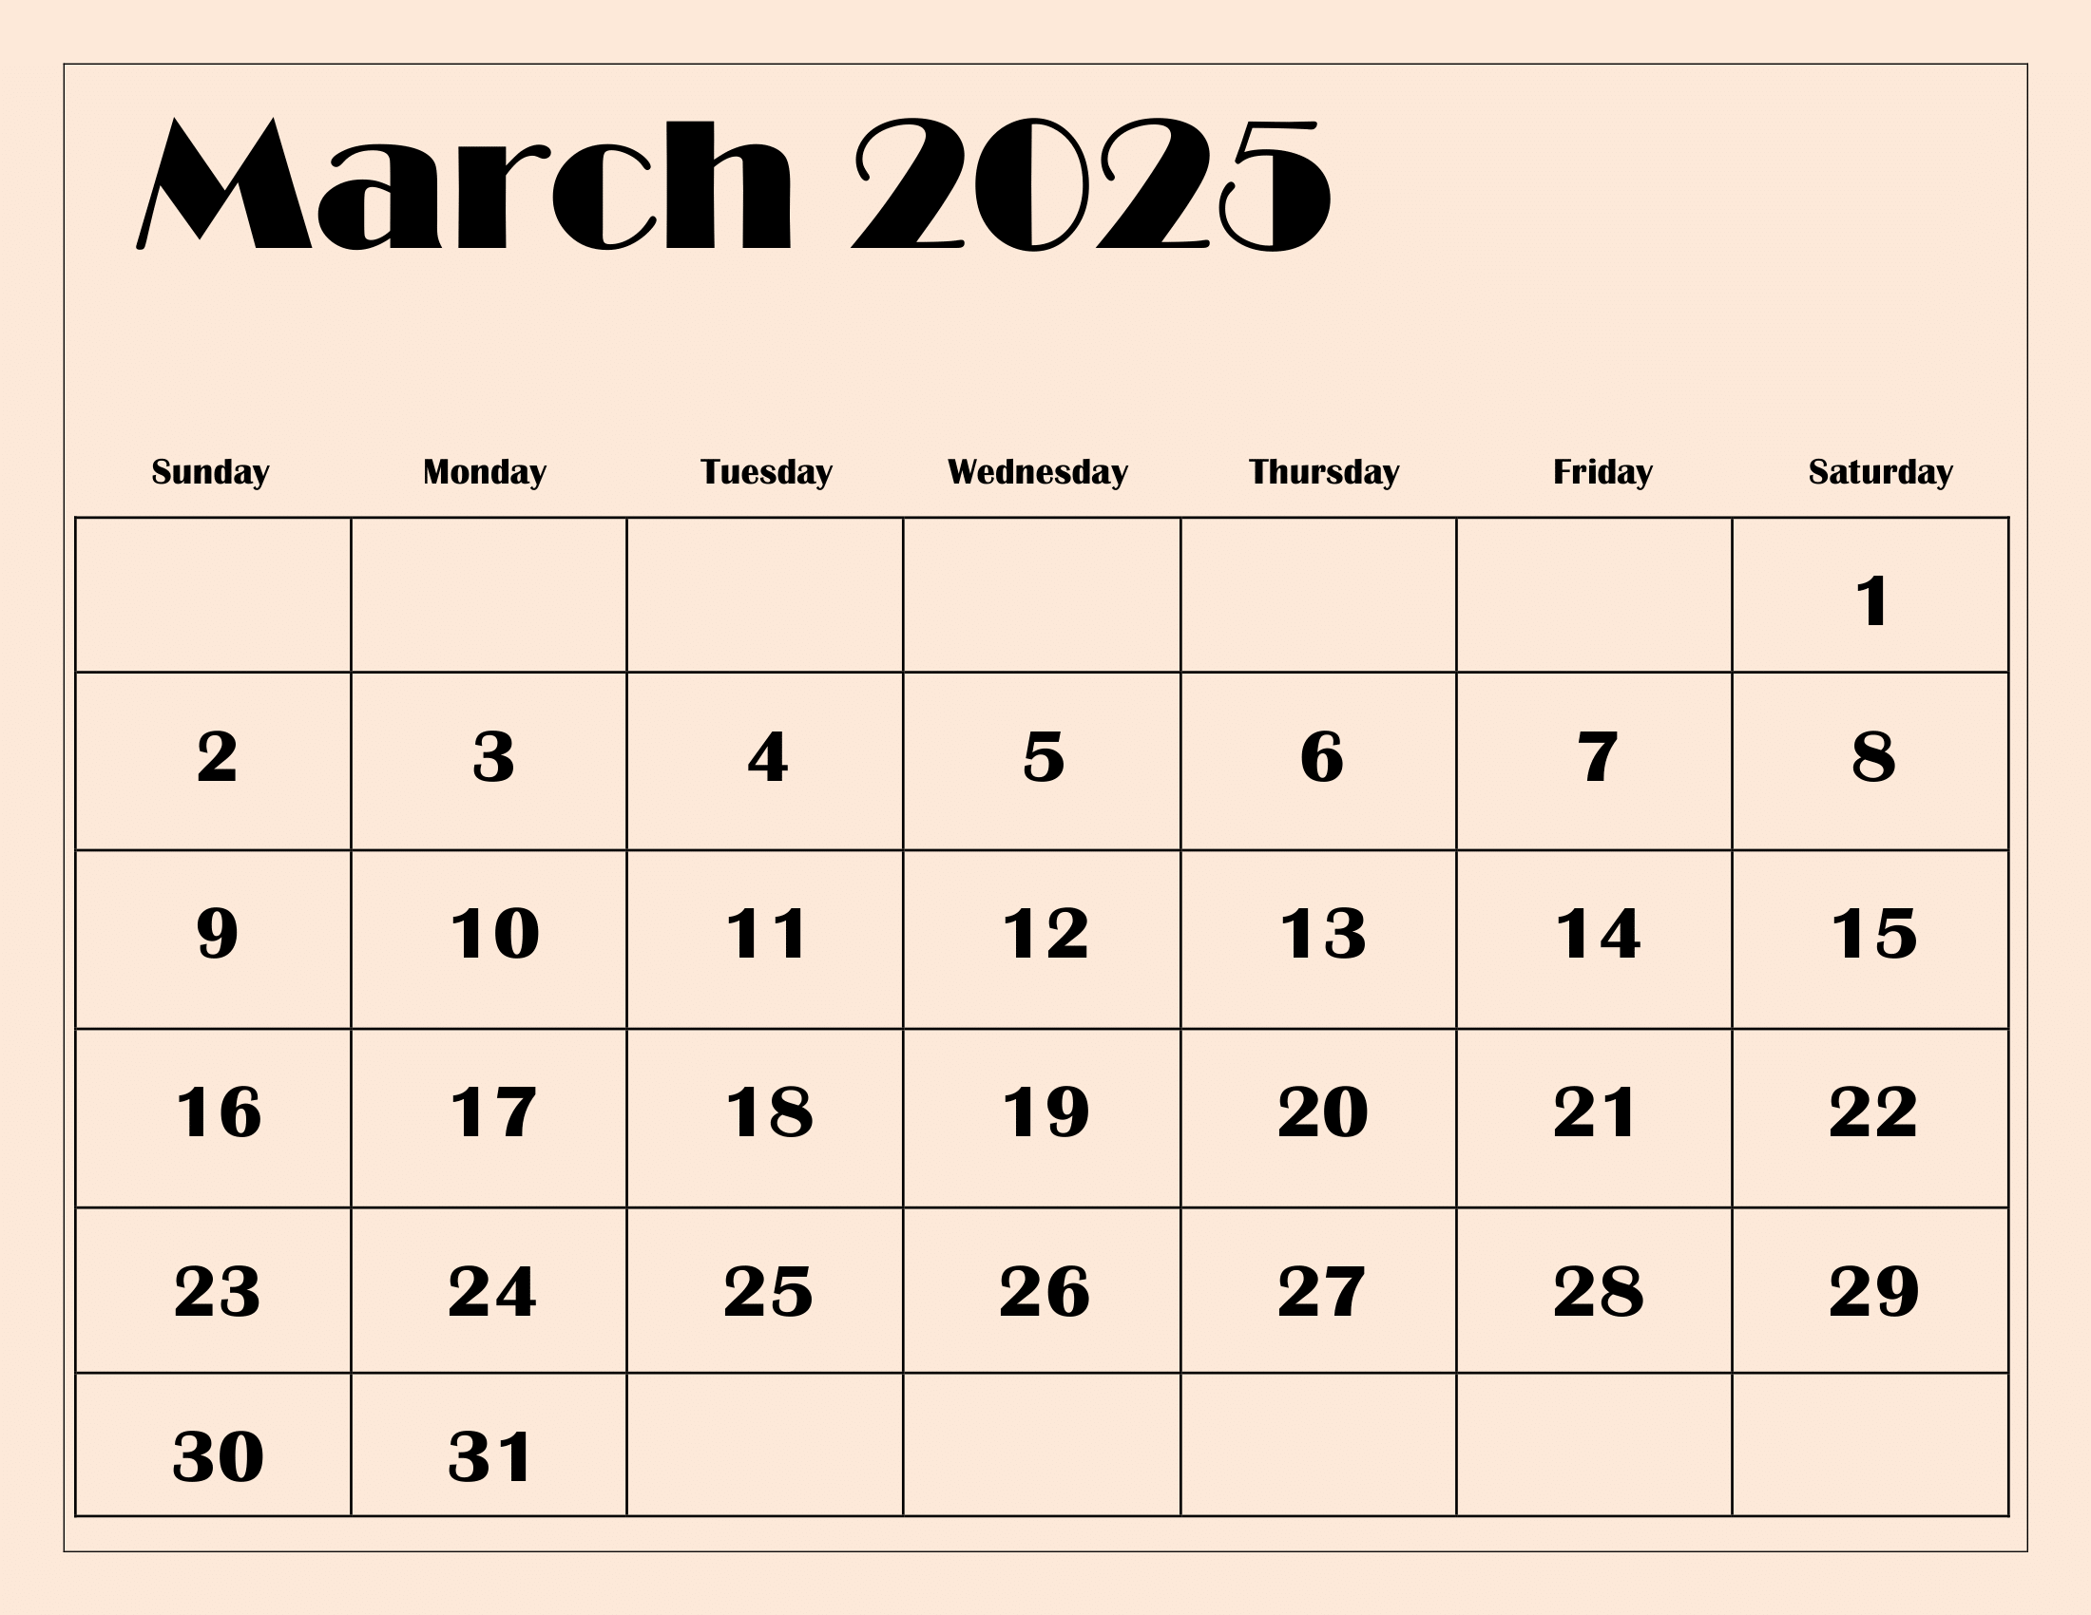
Inleiding
Week 1-5
Week 6
Week 7
Week 8
Verder studeren?

Slide 3

Week 1-5
Persoonlijke meningen van de eerste weken:
Jurre
Keano
Twan
Wat hebben wij gemaakt?
Wat hebben wij geleerd?
Dieper leren programeren
Hoe is een netwerk opgesteld?
Hoe werkt het internet

Slide 4

Week 6
Groepen uit elkaar.
Omgooien van code
Cloud Migratie

Slide 5

Week 7
Problemen opgelost
Problemen gevonden
Presentatie klaarmaken

Slide 6

Week 8
Presenteren
Toets
Persoonlijke meningen:
Twan
Jurre
Keano

Slide 7

Verder studeren op HBO?
Keano
Twan
Jurre

